Slide 1
EXCEL EMPRESARIAL
Msc. Aníbal Saltos Jara
Ing. Gino Gonzales

Slide 2
El formato condicional en Excel es una funcionalidad de gran utilidad al momento de realizar el análisis de datos ya que puedes dar un formato especial a un grupo de celdas en base al valor de otra celda. Esto te permitirá aplicar un tipo de fuente específico o un color de relleno diferente para aquellas celdas que cumplan con ciertas reglas y así poder identificarlas fácilmente en pantalla.

Slide 3
Formatos condicionales predeterminados
Excel tiene una serie de predeterminados que se pueden utilizar para aplicar formatos condicionales a las celdas. Se agrupan en tres categorías: barras de datos, escalas de color y conjuntos de íconos. A continuación, fíjate en qué consiste cada uno.
Barras de datos
Las barras de datos son barras horizontales a que aparecen de izquierda a derecha en cada celda, como un gráfico de barras.

Slide 4
Formatos condicionales predeterminados
Escalas de color
Cambian el color de cada celda en función de su valor. Cada escala de color utiliza un gradiente de dos colores o tres.
Conjuntos de Iconos
Añaden un icono específico para cada celda en función de su valor.

Slide 5
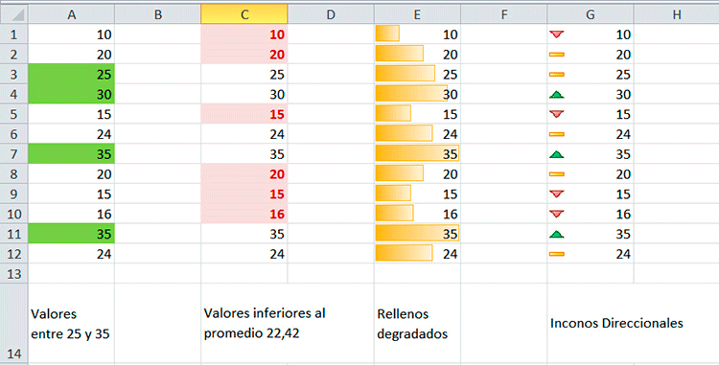
EJEMPLOS DE FORMATO CONDICIONAL

